Slide 1
Les grands défis de la prise en charge de l’adulte
Dr Marlène Murris-Espin - Toulouse

Slide 2
1. Les risques aigus d’aggravation clinique et leur prise en charge 2. Les grandes étapes et leurs risques Comment les accompagner ?
Sommaire

Slide 3
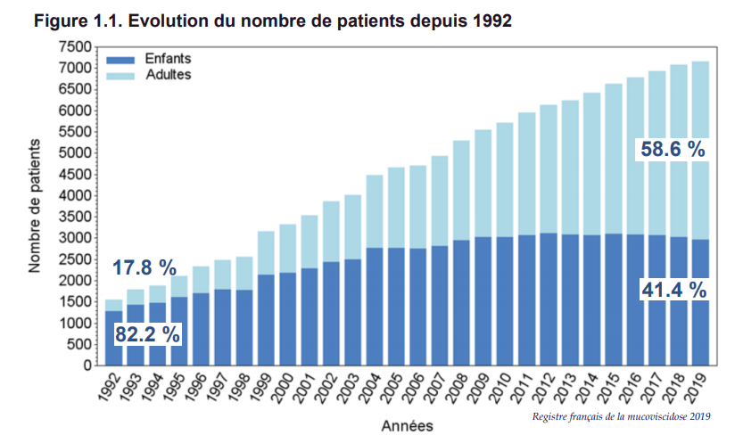
Le passage à l’âge adulte
Il y a désormais plus d’adultes que d’enfants

Slide 4
La transition CRCM pédiatrique → CRCM adulte une étape désormais « obligatoire »
Signifie
En dehors des CRCM mixtes, souvent associée à un changement de site, d’équipe, de mode de fonctionnement, de référent médical,…
Parallèlement, des changements de modes de vie (départ du domicile familial, études supérieures ou débuts professionnels)
Période de responsabilisation, d’autonomisation dans de multiples domaines
Survient à une période difficile autour de 18 ans
L’adolescence
« Le gap gender »
➔ Adhérence aux soins imparfaite, origine multifactorielle
Smith BA, et al. Curr Opin Pediatr 2007, 19(5):553-8 ; Webb AK, J R Soc Med. 2001;94 Suppl 40:8-11. Tuchman L, Pediatrics 2010; 125(3):566-73 ; Sawicki GS, Pediatr Pulmonol. 2015 Feb;50(2):127-36

Slide 5
Le départ du domicile
Souvent associé à un changement du mode de vie
Changement d’alimentation
Quantité-qualité-horaires
Modification des heures de kinésithérapie
Modification du rythme de vie
Cours universitaires – vie étudiante
Activité professionnelle
Alourdissement du quotidien à auto-gérer
→ Risque de dégradation
KettlerLJ et al, Thorax 2002, 57(5):459-64 ; Arias-Llorente RP, J Cyst Fibros. 2008 Sep;7(5):359-67
Sawicki GS, J Cyst Fibros. 2009 ;8,:91-6 ; Gorge M, J Cyst Fibros. 2010. 9(6):425-32.

Slide 6
Les vacances - Le voyage à l’étranger
Période de rupture de soins
Le traitement est mieux pris en routine
Pour éviter les complications, ANTICIPER :
Transfert matériel et traitements sur lieux de vacances
Voyage à l’étranger
Quels pays privilégier / état respiratoire et offre de soins ?
Etat stable
vaccins à jour
Prévention déshydratation pendant trajet et voyage
Evaluer hypoxie d’altitude
Savoir s’auto drainer
Avoir une trousse d’urgence
Avoir des médicaments en quantité suffisante si retard au retour et l’ordonnance
Penser à la « filière du froid »
Assurance rapatriement sanitaires, carte européenne d’assurance maladie
Sur place : éviter les conduites « à risque » (plongée, parachute…)
Fonction de la durée du vol et des conditions de vol
A discuter et préparer ++ surtout si VEMS < 50 % et/ou SpO2 < 95 %
Place des tests d’hypoxie ?
A anticiper/compagnie aérienne/apport O2 en cabine
Ball R, J Cyst Fibros. 2013 Sep;12(5):440-4. ; Hirche TO, J Cyst Fibros. 2010 ,D,9(6):385-99; http://ecorn-cf.eu/index.php?id=265&L=8

Slide 7
L’activité professionnelle inadaptée à la sévérité de l’état respiratoire
Besoins financiers non satisfaits par l’AAH*
Absence encore fréquente de qualification
Perte rapide d’AAH dès le début de l’emploi
Majoration de l’activité professionnelle au détriment de l’état de santé
Temps plein + charge en soins + vie de famille
Nécessité d’une hygiène de vie drastique pour le maintien de la fonction respiratoire
Asthénie majeure
Dénutrition
Aggravation
Abandon de projets professionnels ou projets de métiers
Environnement professionnel non adapté malgré parfois un handicap déclaré, plans de carrières affectés par le poids des soins se majorant avec l’âge
« Tout doit être revu à la baisse »
Acceptation difficile sur un plan personnel, social et financier
Syndrome dépressif, arrêt des soins
*AAH : Allocation pour Adulte Handicapé
Havermans T, J Cyst Fibros. 2009 May;8(3):218-23 ; Rasekaba M, J Cyst Fibros. 2013 May;12(3):229-33.

Slide 8
Les addictions
Tabagisme et cannabis
11 à 20 % de consommateurs réguliers
Exacerbations fréquentes
Pneumothorax récurrents
« Bong lung »
Consommation d’alcool (60 %)
Prévalence des conduites à risque plus faible que dans la population générale
MAIS
peu de données dans une littérature ancienne
Sous-estimation ?
8
Stern RC, J Pediatr. 1987 Aug;111(2):293-9 ; Britto MT, Pediatrics. 1998 ;101(2):250-6.

Slide 9
La prévention du surpoids et de l’obésité (1/2)
Une  de la prévalence de l’obésité dans les pays anglo-saxons :
1/3 des adultes sont en surpoids ou obèses
Grande variation selon les pays, notamment en Europe
Evolution du % de surcharge pondérale et d’obésité,
chez les patients MCV et dans la pop. générale
Obésité Population Générale (adulte)
Obésité Population Générale (jeunes)
Surcharge pondérale patients MCV (jeunes et adultes)
Obésité patients MCV (jeunes et adultes)
Chez l’adulte :
surcharge pondérale (IMC ≥ 25 kg/m²)
obésité (IMC ≥ 30 kg/m²)
Chez le jeune :
surcharge pondérale (IMC = 85 -94 %)
obésité (IMC ≥ 95 %)
Kutney A et al, Journal of Clinical & Translational Endocrinology 26 (2021) https://doi.org/10.1016/j.jcte.2021.100276

Slide 10
La prévention du surpoids et de l’obésité (2/2)
Prise excessive de poids par :
Adhésion au régime riche en graisses, préconisé depuis l’enfance (mais souvent déséquilibré)
Diminution de la tolérance à l’exercice et faible activité physique
Progrès thérapeutiques (modulateurs du CFTR)
Tendance en population générale, facteurs culturels
Quels impacts avec l’âge ?
Respiratoires ? SAS ?
Risques cardiovasculaires ?
Risques métaboliques (Dyslipidemie ? Insulino-resistance ?)
Prévention
→ Suivi diététique renforcé notamment si modulateurs du CFTR
Kutney A et al, Journal of Clinical & Translational Endocrinology 26 (2021) https://doi.org/10.1016/j.jcte.2021.100276

Slide 11
La parentalité (1/2)
Sauf HTAP rare, il n’y a pas de contre-indication formelle à la grossesse MAIS des contre-indications relatives discutées
VEMS < 50 % mais surtout instabilité → optimisation
Diabète mal équilibré→ réguler le diabète
Dénutrition sévère → optimiser l’IMC
Colonisation à certains pyogènes (B. cepacia)
VEMS ≤ 60 % et/ou IMC ≤ 21 kg/m², insuffisance pancréatique
Complications plus fréquentes pendant et après la grossesse
Prématurité plus fréquente
Petit poids de naissance même à terme
Jain R et al, J Cyst Fib 2021, https://doi.org/10.1016/j.jcf.2021.07.019) ; Shteinberg M et al, Chest 2021 https://doi.org/10.1016/j.chest.2021.07.024. Ashcroft A et al. BJOG 2020;127:1696–1703. Cohen-Cymberknoh M et al. J Cyst Fib (2021) (20) 388–394 ; O’Connor KE et al; J Cyst Fib 2021(20):399-401

Slide 12
La parentalité (2/2)
C’est une grossesse à risque (maternité niveau 3)
Information du couple/pronostic maternel/arrivée des traitements modulateurs du CFTR
Conseil génétique pour définir le risque d’enfant atteint
Choix éclairé du couple
Information précoce dès l’adolescence et à l’occasion de chaque consultation → probable majoration de la fertilité féminine sous modulateurs
Suivi pluridisciplinaire (obstétrical, diabétique, nutritionnel, CRCM)
Risque de dégradation des parents mucos en post partum (défaut de soins par manque de temps, consacré à l’enfant)
Ça se prépare ensemble !
Jain R et al, J Cyst Fib 2021, https://doi.org/10.1016/j.jcf.2021.07.019) ; Shteinberg M et al, Chest 2021 https://doi.org/10.1016/j.chest.2021.07.024. Ashcroft A et al. BJOG 2020;127:1696–1703. Cohen-Cymberknoh M et al. J Cyst Fib (2021) (20) 388–394 ; O’Connor KE et al; J Cyst Fib 2021(20):399-401

Slide 13
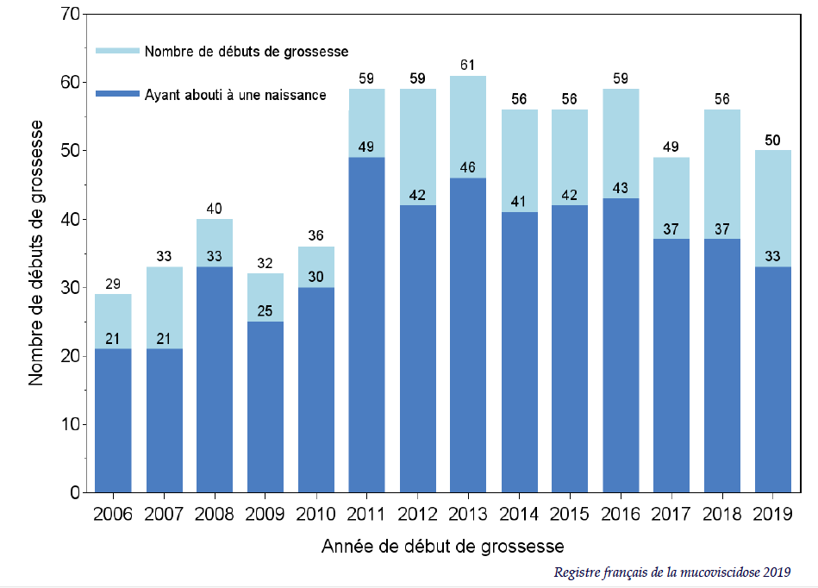
Grossesses et naissances
Nombre de débuts de grossesse
Ayant abouti à une naissance
Nombre de débuts de grossesse
Année de débuts de grossesse
Registre français de la mucoviscidose 2019

Slide 14
Préparer la grossesse
Consultation pré-conceptionnelle :
Optimiser la fonction respiratoire (idéalement VEMS > 60 %, IMC ≥ 22)
Optimiser le contrôle glycémique HbA1C < 6,5 %
Conseil génétique
Dépister anxiété et dépression
Bilan vitaminique complet « pré-grossesse » et corrections
Bilan martial, acide folique vitamines A, D, E, K
Discuter des toxicités médicamenteuses potentielles
Discuter du maintien ou non des modulateurs du CFTR
Pas de tératogénicité sur les quelques grossesses décrites sous mono, bi ou tri thérapie
Cataractes décrites chez le jeune rat sous ivacaftor → suivi ophtalmo précoce et régulier du nouveau né
Discuter d’un projet ou non d’allaitement au cas par cas
Selon la sévérité de l’atteinte respiratoire, nutritionnelle,
Et d’un traitement par modulateurs (passage dans le lait, 0,5 à 2,5 % des taux plasmatiques maternels)
Shteinberg M et al, Chest 2021 https://doi.org/10.1016/j.chest.2021.07.024; Taylor Cousar JL, Jain . J Cyst Fib 2021: 402-406

Slide 15
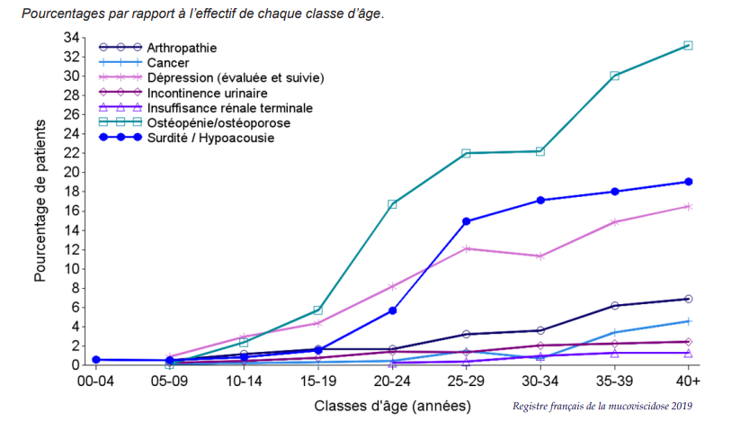
Les complications de la maturité
Ostéopénie /ostéoporose
Surdité / Hypoacousie
Dépression (évaluée et suivie)
Arthropathie
Cancer
Incontinence urinaire
Ins rénale terminale
Incontinence urinaire probablement sous estimée
Registre français de la mucoviscidose 2019

Slide 16
Toxicité médicamenteuse chronique (1/2)
Allergies médicamenteuses
Age-dépendance
Dose-dépendance (dose cumulée, nombre de cures)
Ototoxicité et troubles de l’équilibre
Dose-dépendantes aux aminosides
Photosensibilité – risque carcinologique post-greffe
Cyclines-azolés
16
Roehmel JJ Cyst Fibros. 2014 Mar;13(2):205-11 ; Cheng AG Otolaryngol Head Neck Surg. 2009 Jul;141(1):86-90.

Slide 17
Toxicité médicamenteuse chronique (2/2)
Insuffisance rénale multifactorielle
Difficile à bien évaluer avec les outils actuels, parfois précoce
Toxicité des anticalcineurines en cas de transplantation pulmonaire
Néphropathie diabétique
Amylose
Néphrolithiase (6 % des patients)
Glomérulonéphrite à Ig A
Toxicité des aminosides à long terme
Prendre en compte la toxicité connue et potentielle des modulateurs du CFTR via le CYP3A
En début de traitement → surveillance accrue
Pour chaque nouveau traitement, même en automédication, hors allo thérapie
Nazareth D, J Cyst Fibros. 2013 Jul;12(4):309-17 . Peckham D, J Cyst Fibros. 2013 Dec;12(6):547-58

Slide 18
Incontinence urinaire femme et homme
Retrouvée chez plus de 30 % des femmes adultes mais peut exister déjà chez l’adolescente
Peut être associée à une incontinence anale
Peut exister également chez l’homme
A rechercher ++ par l’interrogatoire (peu spontanément rapportée) pour une prise en charge précoce via la kinésithérapie de drainage
Impact ++ sur le quotidien physique et psychique
Augmente avec l’âge, la parité, l’obésité, la toux, etc…
Apport préventif des thérapies modulatrices ?
Cf Module incontinence pelvienne et mucoviscidose (Dr Sophie RAMEL)

Slide 19
Les complications de la maturité
Ostéoporose précoce multi-factorielle, source de morbidité
Prévention ++
Dépistage régulier
Activité physique
Adhérence au traitement calcium-vitamine D-vitamine K
Hypoacousie, surdité, insuffisance rénale
Limiter les recours aux aminosides intra-veineux via la prévention des exacerbations par nébulisation d’antibiotiques
Monitoring étroit des aminosides (pics et résiduels) en cas de prescription IV – surveillance créatinine
Audiogramme en haute fréquence annuel
Sermet-Gaudelus I et al. J Cyst Fibr 2011; 10 Supp l2:S16--‐23 ; Anabtawi A et al, J Cyst Fib 2019 ; 18 : S48-55

Slide 20
Une augmentation de l’incidence des cancers colo-rectaux
Une incidence augmentée/population générale (oncogenèse favorisée par la dysfonction du CFTR et l’inflammation colique ?)
Surtout colorectal
x 5-10 hors greffe, x 25-30 chez le transplanté
Dépistage systématique précoce
Préférentiellement par coloscopie dès 40 ans, puis tous les 5 ans (ou tous les 3 ans en cas d’anomalie)
Dès l’âge de 30 ans chez le transplanté d’organe, et dans les 2 ans après la transplantation (risque majoré de cancer du colon par l’immunosuppression)
Consulter très vite au moindre symptôme
Douleurs abdominales, diarrhée ou constipation persistante et inhabituelle, carence martiale persistante
Savoir que, pour être optimale, la préparation colique à la coloscopie doit être renforcée
Yamada A et al , Lancet Oncol 2018; 19: 758–67 - Hadjiliadis D et al, Gastroenterology 2018; 154: 736–45

Slide 21
L’indication de transplantation pulmonaire chez l’adulte Quand adresser le patient ? - « ni trop tôt, ni trop tard »
Critères de démarche pré-greffe, patients ≥ 18 ans avec VEMS < 40 %
Si VEMS < 50 % et décline rapidement (> 20 % en 12 mois) OU
VEMS < 40 % avec critères de mortalité précoce (TM6 < 400 m ou hypoxie au repos ou à l’exercice (SpO2 < 88% ou PaO2<55 mmHg) ou hypercapnie > 50 mmHg sur gazométrie artérielle ou hypertension artérielle pulmonaire (PAPs > 50mmHg sur echocardiographie ou dysfonction VD en l’absence d’insuffisance tricuspicienne) OU
VEMS < 30%
Mais également
IMC < 18 kg/m² ET VEMS < 40 %
VEMS < 40 % ET plus de deux exacerbations annuelles justifiant une cure IV ou une exacerbation justifiant VNI
Pneumothorax récidivants
Hémoptysies non contrôlées par l’embolisation ou massive
Altération de la qualité de vie, de l’état général malgré des soins adaptés et suivis
Spahr JE, J Cyst Fibros. 2007 Sep;6(5):334-50 - Belle-van Meerkerk, J Heart Lung Transplant. 2013 ;32:609-14 ; Ramos KJ et al. J Cyst Fib 18 (2019) 321–333

Slide 22
L’indication de transplantation pulmonaire chez l’adulte Quand adresser le patient ? - « ni trop tôt, ni trop tard »
Critères de transplantation
Insuffisance respiratoire oxygéno-dépendante
Hypercapnie
Hypertension artérielle pulmonaire (26-57 %)
Spahr JE, J Cyst Fibros. 2007 Sep;6(5):334-50 - Belle-van Meerkerk, J Heart Lung Transplant. 2013 ;32:609-14 ; Ramos KJ et al. J Cyst Fib 18 (2019) 321–333

Slide 23
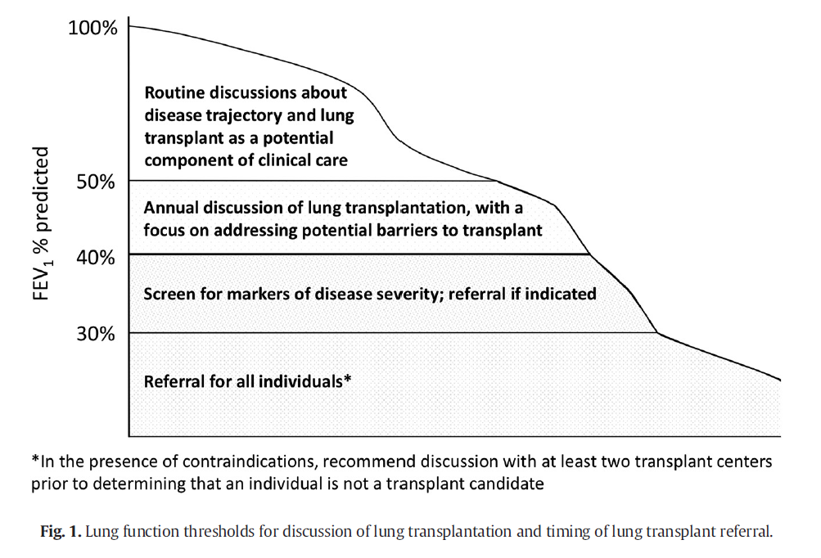
Trouver le bon timing au cours du suivi selon le VEMS
Evoquer la transplantation pulmonaire et le transfert au centre de transplantation
en fonction de la valeur du VEMS
Discussion de routine sur l’évolution de la maladie et de la transplantation comme une composante potentielle des soins
VEMS % val. prédictive
Discussion 1x/an de la transplantation avec un focus sur les éventuelles barrières à la transplantation
Dépister les marqueurs de sévérité de la maladie ;
référer au centre de greffe si indication
Référer systématiquement au centre de transplantation*
* En présence de contrindications, prendre l’avis de 2 centres de transplantation avant de déterminer si un individu n’est pas candidat à la transplantation
Ramos KJ et al. J Cyst Fib 18 (2019) 321–333

Slide 24
Vivre pendant la pandémie à COVID 19
Avoir une mucoviscidose n’est pas un facteur favorisant l’infection par SarsCoV2/population générale
Habituellement peu sévère chez les plus jeunes, MAIS cas graves décrits chez les patients à fonction respiratoire très altérée et chez les transplantés immunodéprimés
Un impact non négligeable sur la gestion des soins
En ambulatoire
En CRCM
Sur la recherche clinique
Sur la promotion de la téléconsultation
La vaccination est efficace et recommandée pour tous, à fortiori chez le transplanté d’organes
Les effets à long terme de l’infection et l’impact de la pandémie seront à évaluer
Burgel PR et al, Curr Opin Pulm Med 2021 Nov 1;27(6):538-543 ;
Naehrlich L et al, J Cyst Fib Cyst Fibros 2021 Jul;20(4):566-577.

Slide 25
Accéder aux traitements modulateurs du CFTR
Arrivée des caftors dans la prise en charge
Thérapies personnalisées, adaptées aux mutations
Connaitre ses mutations, parfois non déterminées chez l’adulte
4 molécules actuellement disponibles
Potentiateur = Ivacaftor ; disponible depuis 2013
Cible mutations de défaut de régulation (classe III) : G551D, G1244E, G1349D, G178R, G551S, S1251N, S1255P, S549N ou S549R
peu de patients (en 2019, 171 patients en France soit 2,4 % des patients du registre)
Association = correcteurs + potentiateur
Lumacaftor + ivacaftor : DF508 homozygotes , en 2019 : 1207, 16,9 % des patients du registre); progressivement remplacé par l’arrivée de :
Tezacaftor + ivacaftor/ivacaftor : DF 508 homozygotes et DF508 / « fonction dite résiduelle » : P67L, R117C, L206W, R352Q, A455E, D579G, 711+3A, S945L, S977F, R1070W, D1152H, 2789+5G→A, 3272-26A→G, 3849+10kbC→T
Elexacaftor + tezacaftor + ivacaftor/ivacaftor : DF508 homozygotes ou DF508/une mutation prédictive de l'absence de synthèse de la protéine CFTR ou de la synthèse d'une protéine CFTR non fonctionnelle → plus de 3 000 personnes > 12 ans éligibles en France
Désormais disponible pour tout patient porteur d’au moins une mutation DF508, quelle que soit la 2ème mutation
Middleton PG et al. N Engl J Med. 2019 Nov 7; 381(19): 1809–1819 ; Heijerman HGM et al. Lancet. 2019 Nov 23;394(10212):1940-1948 ; Mc Kone EF et al. Lancet Respir Med 2014 Nov;2(11):902-910 ; De Boeck K, et al. J Cyst Fibros 2014 Dec;13(6):674-80 ; Elborn SJ et al. Lancet Respir Med. 2016 Aug; 4(8): 617–626.

Slide 26
Les effets de ELX-TEZ-IVA
Bonne tolérance
Une réponse homogène portant sur
La réduction des exacerbations (traitées par voie orale ou IV)
Diminution de la fréquence des exacerbations (50 %)
Une amélioration du VEMS (> 10 %), gain pondéral + 4 kg
L’amélioration de la qualité de vie
Même chez des patients sévères en vraie vie
Amélioration des échanges gazeux
→ besoins en O2 et → besoins en VNI
Sorties de liste de transplantation
Non inscription sur liste
ELX-TEZ-IVA : Elexacaftor + tezacaftor + ivacaftor/ivacaftor
Burgel PR et al. Am J Respir Crit Care Med. 2021 Jul 1;204(1):64-73 - Middleton PG et al. N Engl J Med. 2019 Nov 7; 381(19): 1809–1819 ; Heijerman HGM et al. Lancet. 2019 Nov 23;394(10212):1940-1948.

Slide 27
Les effets de ELX-TEZ-IVA
Un impact à confirmer sur les organes extra-thoraciques
→ Pancréatites ?
→ Intolérance au glucose ?
 Fertilité féminine, restauration de la fertilité féminine ?
Plusieurs cas de grossesses « spontanées » sous traitement décrits après la mise sur le marché
Prévenir une grossesse non désirée
Impact neuropsychique ?
Des projections optimistes en 2030 avec un traitement disponible en 2021 (données canadiennes)
→ 60 % du nombre de patients sévères
 18 % de patients en forme légère
→ Exacerbations pulmonaires
↘Mortalité 15 %
+ 9,2 ans d’âge median de survie (en 10 ans)
ELX-TEZ-IVA : Elexacaftor + tezacaftor + ivacaftor/ivacaftor
Taylor Cousar Jlet al.. J Cyst Fib 2021: 402-406 ; Sergeev V et al. Ann Am Thorac Soc 2020 ; 17(2) : 147-154 ; Stanojevic S et al, Journal of Cystic Fibrosis 20 (2021) 243–249

Slide 28
Une bonne tolérance à court et moyen terme
En début de traitement
Hépatite médicamenteuse, surveillance surtout en début de traitement
Élévation des CPK , surtout en cas d’activité physique soutenue
Quelques signes de congestion ORL :
Rhinopharyngite, otalgie, céphalées
Rash cutané non prurigineux
Troubles digestifs : diarrhée, douleurs abdominales, flatulences
Plus tardifs
Acné
Toxidermie
Arthralgies
Burgel PR et al. Am J Respir Crit Care Med. 2021 Jul 1;204(1):64-73

Slide 29
Les enjeux à venir pour les soignants
Traitement d’une vie ?
Échappement ?
Adhérence thérapeutique ?
Impacts à long terme ?
Impact microbiologique ?
Nouvelle maladie pour le patient, pour le soignant
→ impact psychologique
→ impact social, professionnel
Quelles indications chez le transplanté ? Poumon ou foie ?
Quels traitements de fond maintenir ?
Quel impact sur la sphère digestive ? Les cancers coliques de l’adulte ?
Quel impact pour le CRCM ?

Slide 30
Les enjeux à venir pour chaque patient
Apprendre à connaitre « le nouveau visage de sa maladie » et adapter sa prise en charge à l’évolution clinique
Connaitre les effets secondaires
Connaitre d’éventuelles interactions médicamenteuses et en informer son entourage et les autres professionnels de santé
Maintenir les soins, malgré l’amélioration spectaculaire initiale fréquente
Drainage si désormais non secrétant ? Place des fluidifiants ? Antibioprophylaxies secondaires inhalées ou per os ?
Effets à long terme non connus → ne pas baisser trop vite « la garde »
Traitement probablement à vie → maintenir l’adhérence thérapeutique
Poursuivre un suivi régulier en CRCM pour évaluer le bénéfice à long terme : à quel rythme ?
Modification des aides sociales ?

Slide 31
Impact socio émotionnel majeur pour le patient
S’il est éligible
Gérer une nouvelle forme de maladie
Apprendre à se connaitre différemment
Modification des rapports familiaux, avec l’entourage, professionnel
Gérer si le bénéfice n’est pas aussi important que prévu
Se projeter plus facilement vers un avenir
Continuer à être vigilant… et continuer les soins
S’il n’est pas éligible
Gérer la colère, la déception, la frustration, la peur
Continuer les soins… ne pas baisser les bras

Slide 32
En synthèse
Des risques variables mais présents tout au long de la vie
Importance d’une prise en charge GLOBALE
Prévention
Information du patient et des aidants / certains risques
Rôle +++ de l’éducation thérapeutique du patient et des aidants
Les modulateurs du CFTR changent le visage de la maladie mais
Des profils sévères persistent
Les bénéfices à long terme ne sont pas connus
→ Maintenir la vigilance et le respect actuel des recommandations de prise en charge
Importance des données de suivi en vraie vie
32

Slide 33
Bibliographie (Partie 2 : 1/3)
Registre Français de la mucoviscidose 2019
Smith BA et al. Psychological factors affecting disease activity in children and adolescents with cystic fibrosis: medical adherence as a mediator Curr Opin Pediatr 2007, 19(5):553-8
Webb AK et al Transition from paediatric to adult care: problems that arise in the adult cystic fibrosis clinic. J R Soc Med. 2001;94 Suppl 40:8-11.
Tuchman L, Cystic fibrosis and transition to adult medical care. Pediatrics 2010; 125(3):566-73
Sawicki GS, Motivating adherence among adolescents with cystic fibrosis: youth and parent perspectives.Pediatr Pulmonol. 2015 Feb;50(2):127-36
KettlerLJ et al, Determinants of adherence in adults with cystic fibrosis.Thorax 2002, 57(5):459-64
Arias-Llorente RP, Treatment compliance in children and adults with cystic fibrosis J Cyst Fibros. 2008 Sep;7(5):359-67
Sawicki GS, High treatment burden in adults with cystic fibrosis: challenges to disease self-management. J Cyst Fibros. 2009 ;8,:91-6
Ball R, Adherence to nebulised therapies in adolescents with cystic fibrosis is best on week-days during school term-time J Cyst Fibros. 2013 Sep;12(5):440-4.
Hirche TO, Travelling with cystic fibrosis: recommendations for patients and care team members. J Cyst Fibros. 2010,9:385-99
Havermans T, Health related quality of life in cystic fibrosis: To work or not to work? J Cyst Fibros. 2009;8:218-23
Rasekaba M, Reduced physical activity associated with work and transport in adults with cystic fibrosis. J Cyst Fibros. 2013 May;12(3):229-33.
Stern RC, Recreational use of psychoactive drugs by patients with cystic fibrosis.J Pediatr. 1987,111:293-9
Britto MT, Risky behavior in teens with cystic fibrosis or sickle cell disease: a multicenter study. Pediatrics. 1998 Feb;101(2):250-6.
Kutney KA, Sandouk Z, Desimone M, Amir Moheet A. Obesity in cystic fibrosis. Journal of Clinical & Translational Endocrinology 26 (2021) 100276
Jain R, Kazmerski TM, Zuckerwise L.C et al., Pregnancy in cystic fibrosis: Review of the literature and expert recommendations, Journal of Cystic Fibrosis, https://doi.org/10.1016/j.jcf.2021.07.019
Shteinberg M, Taylor-Cousar JL, MD; Durieu I, Cohen-Cymberknoh M. Fertility and Pregnancy in Cystic Fibrosis ; Chest 2021 https://doi.org/10.1016/j.chest.2021.07.024
Ashcroft A, Chapman SJ, Mackillop L. The outcome of pregnancy in women with cystic fibrosis: a UK population based descriptive study. BJOG 2020;127:1696–1703.
33

Slide 34
Bibliographie (Partie 2 : 2/3)
Cohen-Cymberknoh M, Gindi Reiss B, Reiter J, Lechtzin N , Melo J, Pérez G , Blau H , Mussaffie H, Levine H , Bentur L et al. Baseline Cystic fibrosis disease severity has an adverse impact on pregnancy and infant outcomes, but does not impact disease progression. J Cyst Fib (2021) (20) 388–394
O’Connor KE , Goodwin DL , NeSmitha A , Garcia B , Mingora C , Ladores SL , Rowe SM et al. Elexacafator/tezacaftor/ivacaftor resolves subfertility in females with CF: A two center case series. J Cyst Fib 2021 (20) : 399-401
Taylor Cousar JL, Jain R. Maternal and fetal outcomes following elexacaftor-tevacaftor-ivacaftor use during pregnancy and lactation. J Cyst Fib 2021: 402-406
Roehmel J Hypersensitivity to antibiotics in patients with cystic fibrosis J Cyst Fibros. 2014 Mar;13(2):205-11
Cheng AG Sensorineural hearing loss in patients with cystic fibrosis. Otolaryngol Head Neck Surg. 2009 Jul;141(1):86-90
Nazareth D, A review of renal disease in cystic fibrosis. J Cyst Fibros. 2013 Jul;12(4):309-17
Peckham D, Drug induced complications; can we do more? J Cyst Fibros. 2013 Dec;12(6):547-58
Sermet-Gaudelus I et al. European cystic fibrosis bone mineralisation guidelines J Cyst Fibr 2011; 10 Supp l2:S16--‐23 ;
Anabtawia A, Leb T, Putmanc M, Tangprichad V, Bianchi ML. Cystic fibrosis bone disease: Pathophysiology, assessment and prognostic implications . Journal of Cystic Fibrosis 18 (2019) S48S55
Yamada A, Komaki Y, Komaki F, Micic D, Zullow S, Sakuraba A. Risk of gastrointestinal cancers in patients with cystic fibrosis: a systematic review and meta-analysis. Lancet Oncol. 2018 Jun;19(6):758-767
Hadjiliadis D, Khoruts A, Zauber AG, Hempstead SE, Maisonneuve P, Lowenfels AB. Cystic Fibrosis Colorectal Cancer sreening Task force. Cystic Fibrosis Colorectal Cancer Screening Consensus Recommendations. Gastroenterology 2018; 154: 736–45.
Spahr JE, Lung transplantation for cystic fibrosis: current concepts and one center's experience. J Cyst Fibros. 2007 Sep;6(5):334-50
Belle-van Meerkerk, Pulmonary hypertension is a mild comorbidity in end-stage cystic fibrosis patients. J Heart Lung Transplant. 2013 ;32:609-14.
Burgel PR, Goss C. COVID-19 outcomes in people with cystic fibrosis.Curr Opin Pulm Med. 2021 Nov 1;27(6):538-543
Naehrlich L, Orenti A, Dunlevy F, Kasmi I, Harutyunyan S, Pfleger A et al. Incidence of SARS-CoV-2 in people with cystic fibrosis in Europe between February and June 2020. J Cyst Fib Cyst Fibros 2021 Jul;20(4):566-577
34

Slide 35
Bibliographie (Partie 2 : 3/3)
Ramos KJ, Smith PJ, McKone EF, Pilewski JM, Lucy A, Hempstead SE, Tallarico E, Faro A, Rosenbluth DB, Gray AL, Dunitz JM, for the CF Lung Transplant Referral Guidelines Committee. Lung transplant referral for individuals with cystic fibrosis: Cystic Fibrosis Foundation consensus guidelines. J Cyst Fib 18 (2019) 321–333
Middleton PG, Mall MA, Dřevínek P, Lands LC, McKone EF , D. Polineni D, Ramsey BW, Taylor-Cousar JL et al. Elexacaftor–Tezacaftor–Ivacaftor for Cystic Fibrosis with a Single Phe508del Allele. N Engl J Med. 2019 Nov 7; 381(19): 1809–1819
Heijerman HGM, McKone EF, Downey DG, Van Braeckel E, Rowe SM, Tullis E, Mall MA, et al. Efficacy and safety of the elexacaftor plus tezacaftor plus ivacaftor combination regimen in people with cystic fibrosis homozygous for the F508del mutation: a double-blind, randomised, phase 3 trial. Lancet. 2019 Nov 23;394(10212):1940-1948.
Mc Kone EF, Borowitz D, Drevinek P, Griese M, Konstan MW, Wainwright et ak. Long-term safety and efficacy of ivacaftor in pateints with cystic firbsosi who have Gly551Asp-CFTR mutation: a phase 3, open-label extension study (PERSIST). Lancet Respir Med 2014 ; 2(11) : 902-910
De Boeck K, Munck A, Walker S, Faro A, Hiatt P, Gilmartin G, Mark Higgins M. Efficacy and safety of ivacaftor in patients with cystic fibrosis and a non-G551D gating mutation. J Cyst Fibros 2014 Dec;13(6):674-80
Elborn SJ, Ramsey BW, Boyle MP, Konstan MW, Huang X, Marigowda G, Waltz D, Wainwright CL et al , Efficacy and safety of lumacaftor/ivacaftor combination therapy in patients with cystic fibrosis homozygous for Phe508del CFTR by pulmonary function subgroup. Lancet Respir Med. 2016 Aug; 4(8): 617–626.
Sergeev V, Chou FY, Lam GY, Hamilton CM, Wilcox PG, Quon BS. The extraulmonary effects of cystic fibrosis transmembrane conductance regulator modulators in cystic fibrosis. Dergeev V et al. Ann Am Thorac Soc 2020 ; 17(2) : 147-154
Stanojevic S, Vukovojac K , Sykes J , Ratjen F, Tullis E, Anne L. Stephenson. Projecting the impact of delayed access to elexacaftor/tezacaftor/ivacaftor for people with Cystic Fibrosis Journal of Cystic Fibrosis 20 (2021) 243–249
35

